Slide 1


UNIVERSIDAD AUTÓNOMA DEL
ESTADO DE MÉXICO
Facultad de Ciencias Agrícolas
UNIDAD DE COMPETENCIA III
CALIDAD DE SEMILLAS
“MUESTREO DE SEMILLAS”
UNIDAD DE APRENDIZAJE
PRODUCCION Y MANEJO DE SEMILLAS
CARRERA DE INGENIERO AGRÓNOMO EN FLORICULTURA
DR. ANTONIO LAGUNA CERDA
SEPTIEMBRE DEL 2019

Slide 2
PRESENTACIÓN
La semilla, entendiéndose como cualquier órgano o parte o la planta completa que sirva para su multiplicación, es uno de los insumos de mayor valor en la producción florícola, ya que es portadora de la información genética que asegura su comportamiento y rendimiento en los ambientes en los que se sembrará; por ello, debe ser producida bajo normas estrictas de tal manera que conserve su calidad física, fisiológica, genética y sanitaria y así llegue al agricultor para que él obtenga la máxima utilidad con su uso.
El primer paso para asegurar el cumplimiento anterior es una adecuada y eficiente técnica de muestreo que aquí se presenta y se discute.

Slide 3
INSTRUCCIONES PARA EL DOCENTE
El presente material es una compilación bibliográfica de esquemas gráficos que describen en forma objetiva el tema tan amplio que abarcan solamente esta parte del muestreo de semillas
Lo que es una apreciada ayuda en complementar este tema (Unidad III) que consume mucho tiempo si se utilizara otro medio como el pintarrón
Este material puede exponerse por su importancia en dos sesiones que permitan sensibilizar y adentrar al discente en este tema de importancia actual por la perdida y el deterioro de los recursos genéticos
Se espera que la presentación de conceptos e información sobre estos temas promueva su discusión y refuerce estos conocimientos entre los discentes.

Slide 4
Notas aclaratorias:
Aunque se maneja mucho texto lo cual es necesario para aclarar en el momento de la exposición (dado que se refiere a la clasificación, conceptos, etc.) y se complementa con imágenes.
La mayoría de imágenes e información son de dominio público, en algunos casos se dan los créditos
Este material es exclusivo para el uso en docencia, sin ningún otro propósito.
Se pretende en una segunda versión adecuar e ilustrar con mas ejemplos este material

Slide 5
PROPÓSITO DE LA UNIDAD DE COMPETENCIA
Reconocer la importancia del control de calidad en el proceso de producción de semillas, con las medidas que aseguren el adecuado manejo de las unidades de producción.

Slide 6
CONTENIDO DE LA PRESENTACIÓN
TEMA | DIAPOSITIVA
INTRODUCCION | 7
PROCESO DE BENEFICIO Y CALIDAD DE SEMILLA | 9
OBJETIVO DEL MUSTREO DE SEMILLAS | 10
REPRESENTATIVIDAD DE LA MUESTRA | 12
PROCESO DE MUESTREO | 13
EQUIPO DE MUSTREO | 17
IDENTIFICACION Y VERIFICACION DEL LOTE | 19
FRECUENCIA DE MUESTREO | 21
ALMACENAMIENTO DE LAS MUESTRAS | 24
MUESTRA DE TRABAJO | 26
CONDICIONES GENERALES PARA EL MUESTREO DE UN LOTE | 30
ALGUNAS DEFINICIONES | 31
PREGUNTAS DE REPASO | 33
BIBLIOGRAFIA | 34

Slide 7
INTRODUCCION
UNA DE LAS ETAPAS DE IMPORTANCIA EN LA EVALUACIÓN DE LA CALIDAD DE LAS SEMILLAS PARA SIEMBRA LO CONSTITUYE EL MUESTREO QUE IMPLICA EL MONITOREO Y LA DETERMINACION CONFIABLE DE LAS DIFERENTES CRITERIOS DE CALIDAD QUE PUEDAN LLEVARLAS AL FINAL DEL PROCESO DE CERTIFICACION DE SEMILLAS
LA NORMATIVIDAD Y LA ESTANDARIZACION DE LAS TECNICAS USADAS DE MUESTREO ESTAN BASADAS EN LOS LINEAMIENTOS DE LA ASOCIACIÓN INTERNACIONAL PARA EL ANÁLISIS DE SEMILLAS (ISTA, POR SUS SIGLAS EN INGLÉS), PARA MEXICO LA NORMATIVIDAD SE HA ARMONIZADO A DICHOS ESTANDARES INTERNACIONALES Y OPERATIVAMENTE LO REGULA EL SERVICIO NACIONAL DE INSPECION Y CERTIFICACION DE SEMILLAS (SNICS).

Slide 8
PARA LA REALIZACION Y LA TOMA DE MUESTRAS SE REQUIERE DEL CONOCIMIENTO Y LAS HABILIDADES NECESARIAS DE PERSONAL QUE SE DEDIQUE A ESTA ACTIVIDAD CON EL FIN DE FORTALECER CONOCIMIENTOS Y UNIFICAR CRITERIOS SOBRE NORMATIVAS NACIONALES E INTERNACIONALES, ADEMÁS DE APLICAR PROCEDIMIENTOS METODOLÓGICOS PARA REALIZAR LA TOMA DE MUESTRAS DE SEMILLAS.
EN EL PROCESO DE BENEFICIO Y MONITOREO DE LA CALIDAD ES IMPORTANTE ESTABLECER PUNTOS DE MUESTREO Y CONTROL DE LA CALIDAD.

Slide 9
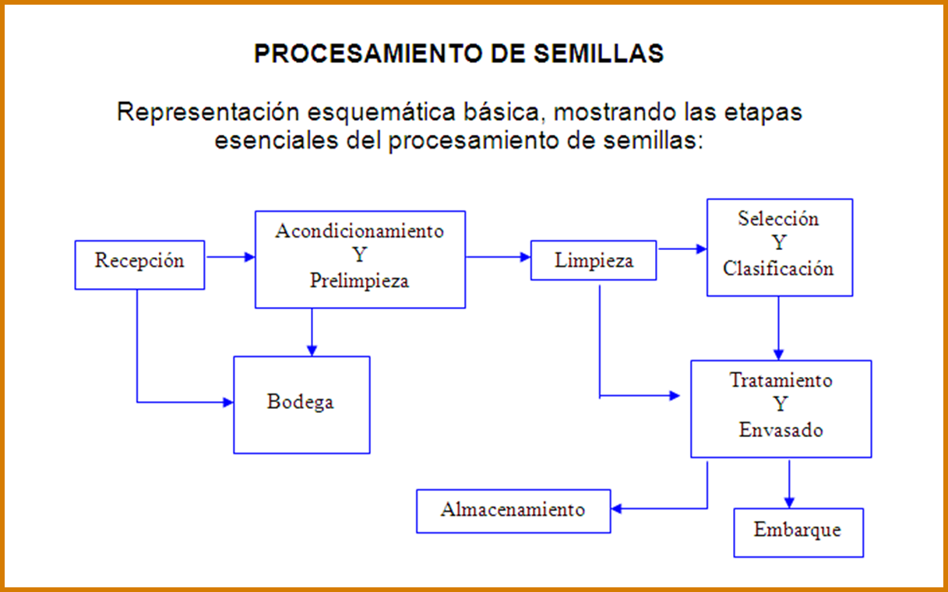
PROCESO DEL BENEFICIO Y CALIDAD DE SEMILLA
1
1 MUESTRA DE TRABAJO
MUESTREOS DE
MONITOREO DE CALIDAD

Slide 10
OBJETIVO DEL MUESTREO DE SEMILLAS
SE REQUIERE CONTAR CON MUESTRAS REPRESENTATIVAS QUE REFLEJEN LAS CARCTERISTICAS FISICAS, FISIOLOGICAS, GENETICAS Y DE SANIDAD DEL LOTE, POR LO QUE SE PERSIGUE:
“OBTENER DE UN LOTE DE SEMILLAS, UNA MUESTRA REPRESENTATIVA DE UN TAMAÑO CONVENIENTE (TÉCNICO, ECONÓMICO Y PRÁCTICO) PARA EL ANÁLISIS DE CALIDAD DE SEMILLAS”.
CUANDO LA MUESTRA SE ORIGINA DEL LOTE DE SEMILLA SE ESPERA QUE LOS RESULTADOS REFLEJEN EL PROMEDIO (CON UN RANGO DE CONFIABILIDAD ESTABLECIDO) DE LA CALIDAD DE ESE LOTE DE SEMILLAS .
LOS RIESGOS DE NO OBTENER UNA MUESTRA REPRESENTATIVA DEL LOTE DE SEMILLAS PODRIAN SER CAUSA DE RECHAZO Y GRANDES PERDIDAS.

Slide 11
LA EFICIENCIA EN LA INFERENCIA HECHA SOBRE LAS CARACTERISTICAS DE CALIDAD DEL LOTE DE SEMILLAS, DEPENDE DE DOS COMPONENTES:
1. LA EXACTITUD CON LA CUAL LA MUESTRA REPRESENTA AL LOTE DE SEMILLAS, Y
2. LA PRECISIÓN Y REPETIBILIDAD DE LAS PRUEBAS DE LABORATORIO.
LA EJECUCION DEL MUESTREO ESTÁ CONSIDERADA COMO LA FUENTE DE VARIACIÓN EN LOS RESULTADOS DE LAS PRUEBAS DE CALIDAD.

Slide 12
REPRESENTATIVIDAD DE LA MUESTRA :
LA REGLA SERA: “ EN ELLA SE ENCUENTRAN TODOS LOS COMPONENTES DEL LOTE, EN LA MISMA PROPORCIÓN EN QUE EXISTEN EN EL LOTE”
FACTORES QUE AFECTAN LA REPRESENTATIVIDAD:
HOMOGENEIDAD/HETEROGENEIDAD DEL LOTE
NÚMERO DE MUESTRAS TOMADAS (FRECUENCIA)
LA MANERA DE MEZCLAR (HOMOGENIZAR) LA MUESTRA COMPUESTA PARA OBTENER LA MUESTRA DE ENVÍO.
PERSONAL CAPACITADO (CERTIFICADO), RECONOCIDO POR EL LABORATORIO
LOTE DE SEMILLA Y SU ACOMODO ACCESIBLE EN LAS DIFERENTES SITUACIONES

Slide 13
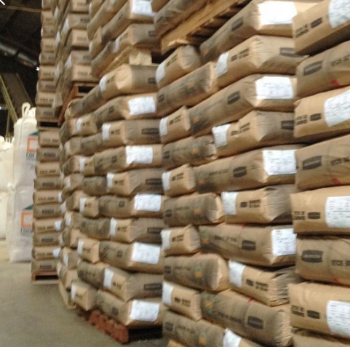
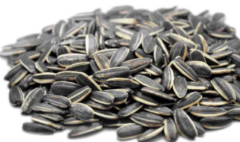
PROCESO DE MUESTREO
TAMAÑO DEL LOTE
POBLACION
(LOTE DE SEMILLAS)
INTENSIDAD DE MUESTREO
TAMAÑO
MUESTREO
TAMAÑO DE LA SEMILLA
ESTIMACION E INFERENCIA
MUESTRA
REPRESENTATIVIDAD

Slide 14
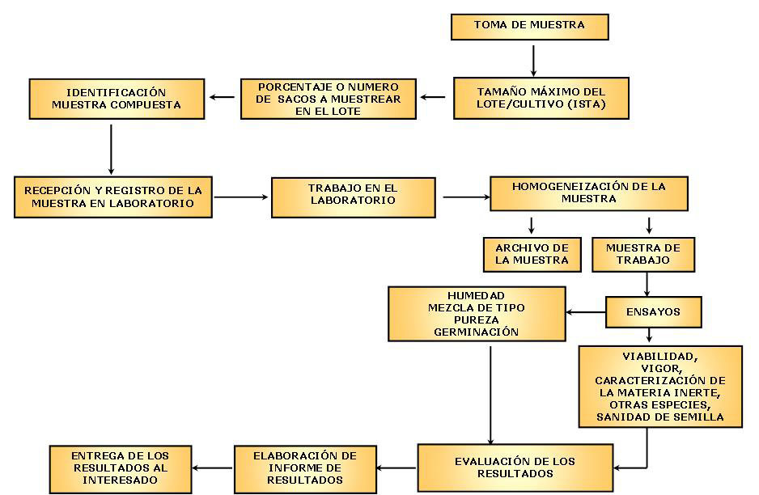
Flujograma para el análisis de calidad de semilla para diferentes especies vegetales (Márquez, 2003).

Slide 15
MUESTREADO CON CALADOR
EXCESO DE SEMILLA (RETORNO)
DUPLICADO DE MUESTRAS
(RESERVA)
METODOS DE REDUCCION DE MUESTRAS
PROCESO DE MUESTREO DE UN LOTE DE SEMILLA
ETIQUETADO
LABORATORIO DE ANALISIS DE SEMILLAS

Slide 16
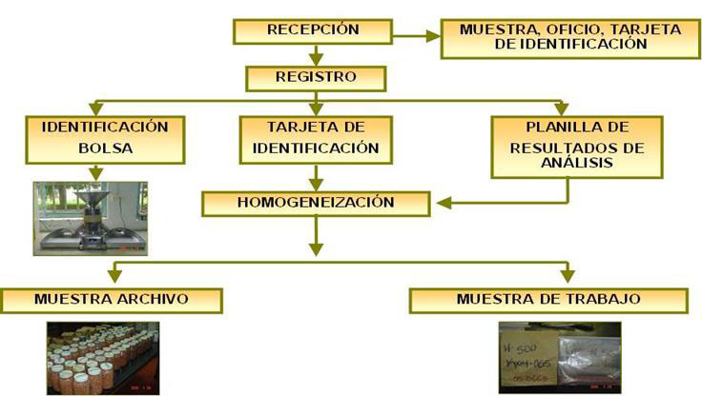
FLUJOGRAMA DE RECEPCIÓN, REGISTRO Y HOMOGENIZACIÓN DE LAS MUESTRAS DE SEMILLAS.

Slide 17
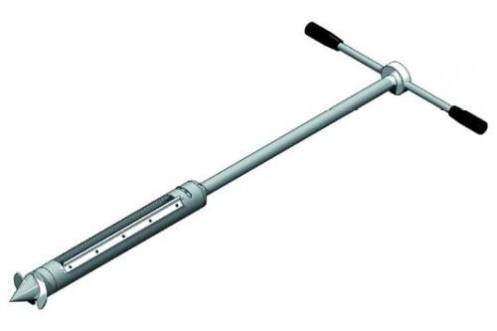
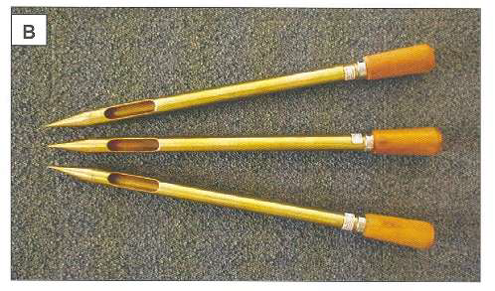
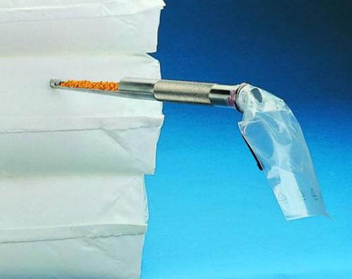
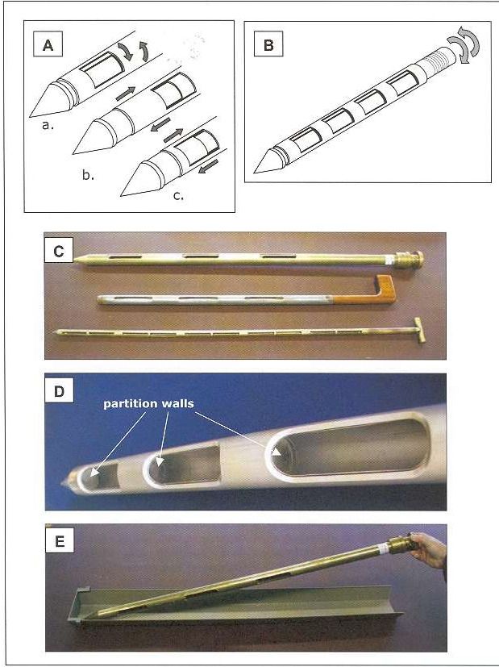
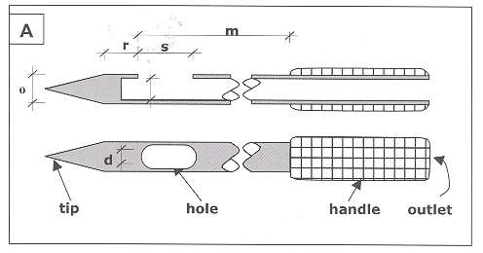
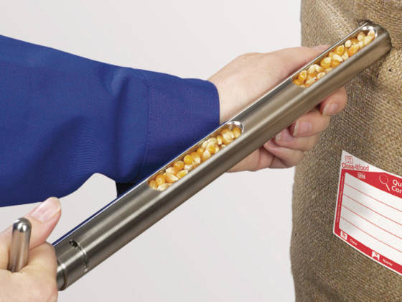
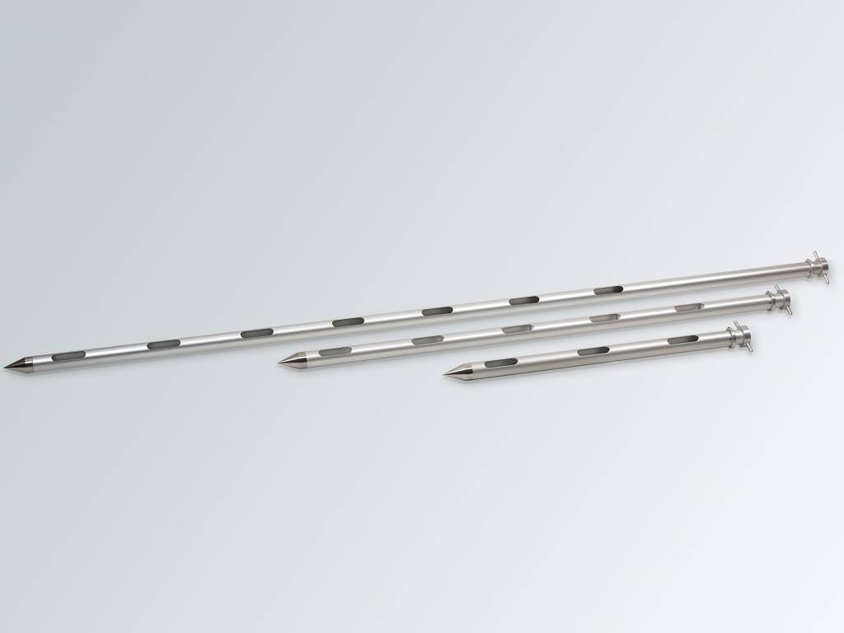
EQUIPO DE MUESTREO
DIFERENTES TIPOS DE CALADORES O MUESTREADORES

Slide 18
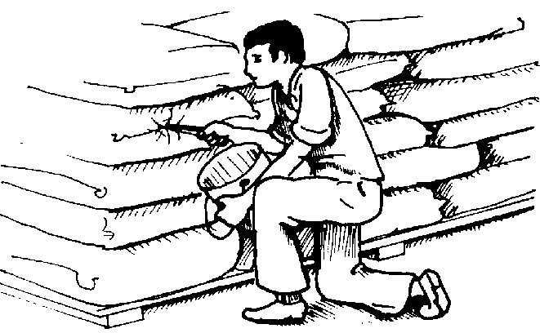
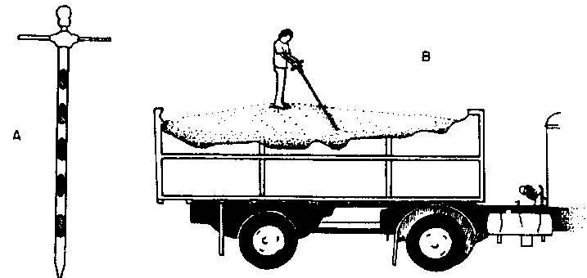

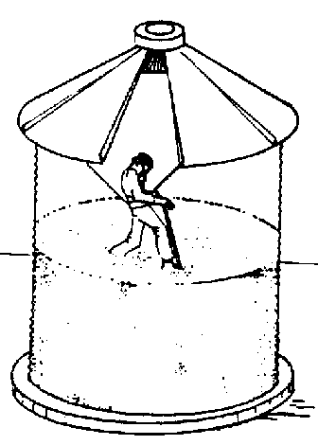
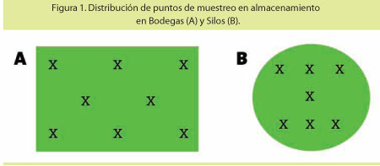
MUESTREO EN BODEGA
MUESTREO EN TRANSPORTE
SOPORTES
MUESTREO EN SILOS
MUESTREO SISTEMATICO “CINCO DE COPAS”

Slide 19
BOLETA DE IDENTIFICACION Y VERIFICACION DEL LOTE DE SEMILLAS (SNICS)
DIRECCION DEL SOLITANTE
FECHA Y LUGAR DONDE LA MUESTRA FUE OBTENIDA
EL TAMAÑO DEL LOTE
EL NUMERO Y TAMAÑO DE LOS CONTENEDORES
EL TIPO DE CONTENEDOR
LA ESPECIE
EL NOMBRE DE LA VARIEDAD
EL NUMERO DE REFERENCIA DEL LOTE
EL TIPO DE SELLO Y ETIQUETA
EL NOMBRE DEL TRATAMIENTO QUIMICO APLICADO
FIRMA DE QUIEN REALIZA EL MUESTREO

Slide 20
MÁXIMO TAMAÑO DEL LOTE
LOTE DE SEMILLA: UNA CANTIDAD ESPECÍFICA DE SEMILLAS FÍSICAMENTE IDENTIFICABLE (GRANEL, ENVASADA), LA CUAL PUEDE SER IDENTIFICADA Y MANEJADA PARA DIVERSOS PROPOSITOS.
EL LOTE NO DEBERÁ EXCEDER DE LA CANTIDAD INDICADA EN LA TABLA 1, SUJETO A UNA TOLERANCIA DE 5%.
EL MUESTREO DE LOTES QUE EXCEDAN EL TAMAÑO INDICADO, DEBERÁ REALIZARSE DIVIDIENDO EL LOTE SIENDO IDENTIFICANDO DE FORMA INDEPENDIENTE
ESPECIE | TAMAÑO DEL LOTE (Kg) | TOLERANCIA (Kg)
Maíz | 40,000 | 42,000
Semilla de Cereales | 20,000 | 21,000
Semilla esp. Arbóreas | 5,000 | 5,250
Semilla esp. Ornamentales | 5,000 | 5,250

Slide 21

FRECUENCIA DE MUESTREO
CUANTAS MUESTRAS PRIMARIAS DE SEMILLAS DEBO DE TOMAR DEL LOTE ?
Número de muestras primarias que se deben tomar de cada determinada cantidad de semilla en el lote
Por lo que antes de comenzar a realizar el muestreo, es necesario conocer el número total de contenedores que componen el lote
En su defecto la cantidad a granel o en contenedores muy grandes para determinar el número de muestras primarias que se deben tomar.
FCAgri

Slide 22
Núm. de contenedores | Núm. de muestras primarias
1 – 4 | 3 por c/cont.
5 – 8 | 2 por c/cont.
9 – 15 | 1 por c/cont.
16 – 30 | 15 mppl
31 – 59 | 20 mppl
60 o más | 30 mppl
MUESTREO DE LOTES DE SEMILLA EN CONTENEDORES ENTRE 15 Y 100 Kg
Tamaño del lote | Núm. de muestras primarias
Más de 500 kg | Por lo menos 5
501 – 3,000 | 1 por cada 300 kg pero no menos de 5
3,001 – 20,000 | 1 por cada 500 kg pero no menos de 10
20,001 – en adelante | 1 por cada 700 kg pero no menos de 40
MUESTREO DE LOTES DE SEMILLA MAYORES A 100 KG

Slide 23
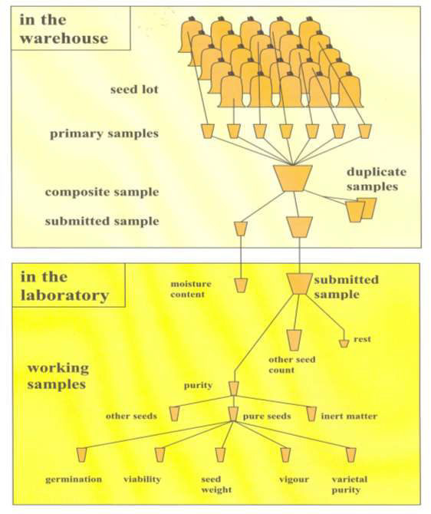
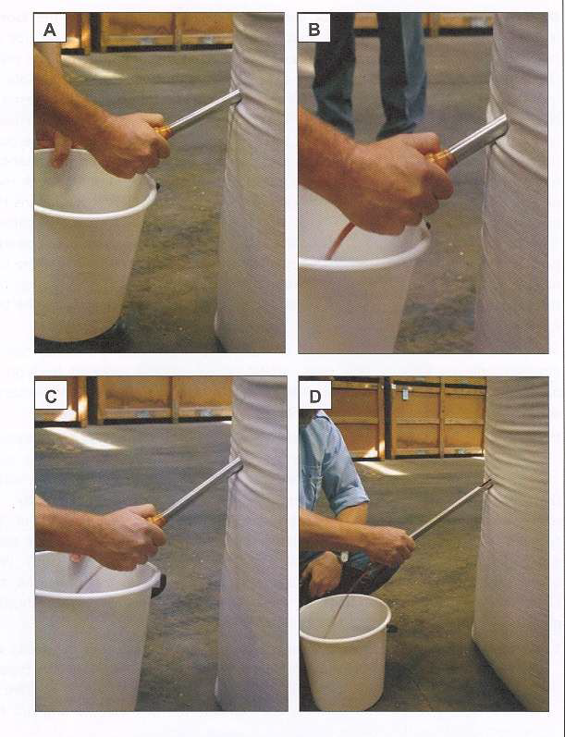

Slide 24
ALMACENAMIENTO DE MUESTRAS
Antes de los ensayos:
Se deberá hacer todo esfuerzo para empezar las pruebas en el día de recepción de las muestras.
Sí la demora es inevitable, las muestras deberán ser almacenadas en un cuarto fresco bien ventilado de tal manera que los cambios de calidad en las semillas sean mínimos.

Slide 25
Después de los ensayos:
Para permitir repetición de pruebas por el laboratorio original u otro, las muestras de envío cuando se ha emitido un Certificado de calidad, deberán ser almacenadas por un año desde la fecha que fue dado el certificado, bajo condiciones que minimicen cualquier cambio en la calidad.
Sin embargo, el laboratorio de ensayos no deberá ser responsable de cualquier deterioro que ocurra.

Slide 26
MUESTRA DE TRABAJO
La muestra de envío generalmente necesita ser reducida a la muestra de trabajo.
Se requiere obtener una muestra más pequeña según se requiera para realizar las diferentes determinaciones, de manera ordenada y siguiendo una metodología establecida, de tal forma que la muestra obtenida sea homogénea.
La muestra de envío deberá primero ser mezclada u homogenizada. La muestra de trabajo deberá entonces obtenerse ya sea por división de mitades, cuarteo, octaneo, etc., utilizando algunos métodos.

Slide 27
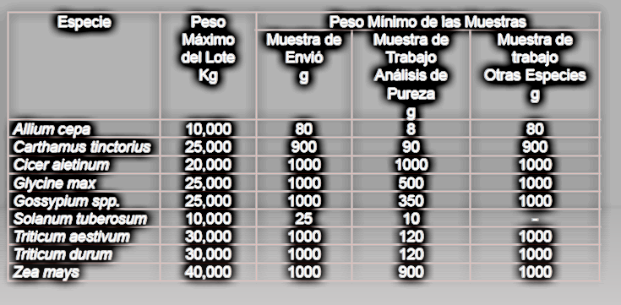
PESO MÍNIMO DE LA MUESTRA DE TRABAJO:
LOS PESOS DE LA MUESTRA DE TRABAJO PARA EL ANÁLISIS DE PUREZA DADOS EN LA TABLA 1 ESTÁN CALCULADOS PARA CONTENER AL MENOS 2500 SEMILLAS

Slide 28
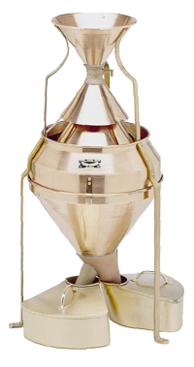
HOMOGENIZACION O MEZCLADO DE LA MUESTRA
EL PROCESO DE HOMEGENIZACION DE UNA MUESTRA ANTES DE LA REDUCCIÓN MEJORA LA EXACTITUD EN LAS REALIZACIÓN DE LAS PRUEBAS DE CALIDAD.
EL MEZCLADO SE CONSIDERA EL PRIMER PASO ANTES DE LOS PROCEDIMIENTOS DE REDUCCIÓN DE MUESTRAS.
DIVISOR CÓNICO BOERNER
Para la división en dos muestras perfectamente homogéneas a partir de una única muestra original.

Slide 29
REDUCCIÓN DE LA MUESTRA DE TRABAJO
Método de la cuchara
Se recomienda en especies tan pequeñas como Triticum sp.
Método en mitades
Andropogon, Bouteloa, Brachiaria, Cenchrus, Chloris, Echinocloa, Gomphrena, Oryza, Stylosanthes
Metodo de hilera

Slide 30
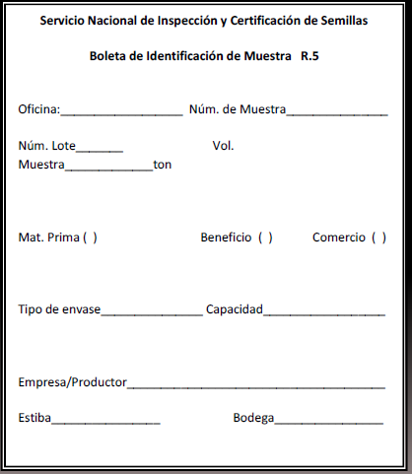
CONDICIONES GENERALES PARA EL MUESTREO DE UN LOTE DE SEMILLAS

Slide 31
ALGUNAS DEFINICIONES¹
LOTE DE SEMILLA: Una cantidad específica de semillas físicamente identificable (Granel, envasada).
TAMAÑO DEL LOTE: Varía con la especie pero no debe exceder a la cantidad establecida por el Certificado Internacional ISTA.
HOMOGENEIDAD DEL LOTE: Si el lote es heterogéneo es poco probable que la muestra sea representativa y debe ser rechazado.
ENVASES: Deben estar sellados y etiquetados, no se emite certificado del lote en semillas a granel o a envases que no estén sellado.
1. Tomadas de la ley federal

Slide 32
MUESTRA PRIMARIA: Cantidad de semilla tomada del lote de semillas en una sola acción de muestreo, y es la contenida en un calador obtenida por el hecho de su inserción y retiro en un lote de semillas.
MUESTRA COMPUESTA: Muestra que comprende todas las muestras primarias tomadas de un lote de semillas, mismas que están combinada o mezcladas.
MUESTRA DE ENVIO: Muestra enviada remitida al laboratorio para su análisis. El tamaño de esta muestra debe ser de un tamaño igual o mayor a los establecidos en las Reglas Internacionales de la ISTA según las pruebas a realizar.
MUESTRA DE TRABAJO: Muestra con la cual se realizan pruebas de laboratorio, esta es usualmente preparad por reducción de una muestra de envío.

Slide 33
PREGUNTAS DE REPASO
CUAL ES LA IMPORTANCIA DE OBTENER UNA MUESTRA REPRESENTATIVA DE UN LOTE DE SEMILLAS
QUE FACTORES AFECTAN LA REPRESENTATIVIDAD DE UNA MUESTRA
DESCRIBA LOS PRINCIPALES TIPOS DE MUESTRA
DESCRIBA UN MÉTODO DE REDUCCIÓN DE UNA MUESTRA
QUE PREVISIONES DEBEN TOMARSE Y POR CUANTO TIEMPO EN EL ALMACENAMIENTO DE UNA MUESTRA

Slide 34
BIBLIOGRAFIA
Chávez Bravo José Manuel. 2016. Muestreo de semillas. esquema ISTA. Servicio Nacional de Inspeccion y Certificacion de Semillas (SNICS). Mexico. https://docplayer.es/77447991-Muestreo-de-semillas-esquema-i-s-t-a-ing-jose-manuel-chavez-bravo-subdirector-de-control-de-calidad-snics.html
FAO. 1993. MANUAL DE MANEJO POSCOSECHA DE GRANOS A NIVEL RURAL. CIRO ARIAS (ED). OFICINA REGIONAL DE LA FAO PARA AMERICA LATINA Y EL CARIBE. SANTIAGO, CHILE
INTERNATIONAL SEED TESTING ASSOCIATION (ISTA). 2015. Norma de Acreditación ISTA para Análisis y Muestreo de Semillas. https://www.seedtest.org/upload/cms/user/NormadeAcreditacinISTAparaAnlisisyMuestreodeSemillas-V6.0.pdf
BESNIER Romero, 1990. Semillas, biología y tecnología, Ediciones Mundi-Prensa. España.
International Rules for Seed Testing. Edition of the ISTA Rules
2019 https://doi.org/10.15258/istarules.2019.07

